Slide 1

Notes:
原本: 인천창의디자인_국장님보고_2_선인재단, 굴포천.pdf 1쪽
원본의 비문자 요소와 위치를 유지하고 표시한 텍스트만 교체했습니다.

Slide 2
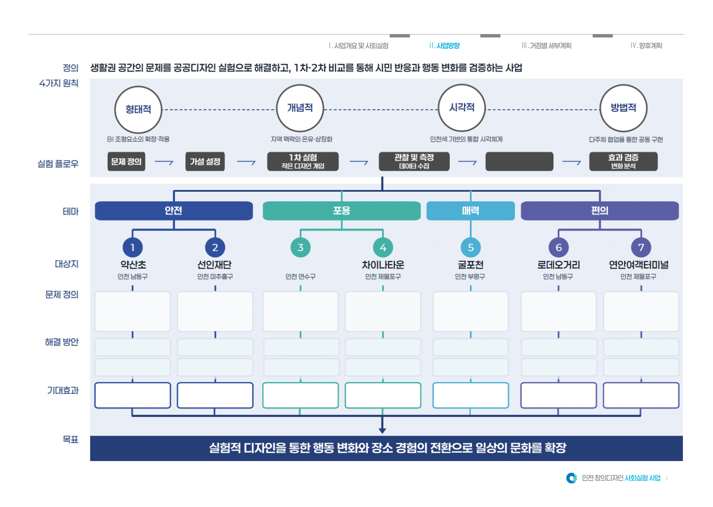
2차 실험
변수 조정과 비교
캠퍼스타운역
시설이 있어도 어린이가
매일 올라야 하는 통학로
달리기·휴식 공간이
관광 동선에서 필요한
교량 아래에 멈추고
흡연 위치·꽁초 처리와
출항 대기 중 2층 휴식과
위치를 알아보고 설명하는
부담과 재미·동행 경험을
새로운 만남과 교류로
에티켓·화장실 위치의
감상·휴식·활동할
보행 동선이 섞이는
자가 관리 짐 정돈을
데 어려움이 있을 수 있음
함께 살펴볼 필요
이어질 조건을 확인
전달 방식 확인
이유와 자리 확인
공간 이용 문제
돕는 안내 확인
시민안 색·상징 표식
발견형 깃대종 그래픽
짧은 코스·기본 휴식
현장 직접 안내
전시·좌석 연출
부스·방향·처리 안내
기둥 방향·짐 정돈
어린이안·장소 반영
나란히 오르는 안내
동일 코스+소통 요소
동일 정보 QR 안내
휴식·활동품 대여
유도 사인 추가
휴식·청결 관리 보완
인지·위치 설명
오름 시간·관심 행동
머무름·새로운 교류
인지·내용 이해
체류·행태 다양성
꽁초 처리·공간 이용
휴식 인원·체류시간
표현·장소 다양성
재미·힘듦·동행
실제 재참여
호감·정보 접근
매력·만족·대여
안쪽 방향·보행 방해
짐 배치·위생 안심
2
Notes:
原本: 인천창의디자인_국장님보고_2_선인재단, 굴포천.pdf 2쪽
원본의 비문자 요소와 위치를 유지하고 표시한 텍스트만 교체했습니다.
시설이 있어도 어린이가
위치를 알아보고 설명하는
데 어려움이 있을 수 있음
시민안 색·상징 표식
어린이안·장소 반영
인지·위치 설명
표현·장소 다양성
매일 올라야 하는 통학로
부담과 재미·동행 경험을
함께 살펴볼 필요
발견형 깃대종 그래픽
나란히 오르는 안내
오름 시간·관심 행동
재미·힘듦·동행
달리기·휴식 공간이
새로운 만남과 교류로
이어질 조건을 확인
짧은 코스·기본 휴식
동일 코스+소통 요소
머무름·새로운 교류
실제 재참여
관광 동선에서 필요한
에티켓·화장실 위치의
전달 방식 확인
현장 직접 안내
동일 정보 QR 안내
인지·내용 이해
호감·정보 접근
교량 아래에 멈추고
감상·휴식·활동할
이유와 자리 확인
전시·좌석 연출
휴식·활동품 대여
체류·행태 다양성
매력·만족·대여
흡연 위치·꽁초 처리와
보행 동선이 섞이는
공간 이용 문제
부스·방향·처리 안내
유도 사인 추가
꽁초 처리·공간 이용
안쪽 방향·보행 방해
출항 대기 중 2층 휴식과
자가 관리 짐 정돈을
돕는 안내 확인
기둥 방향·짐 정돈
휴식·청결 관리 보완
휴식 인원·체류시간
짐 배치·위생 안심
캠퍼스타운역
2차 실험
변수 조정과 비교
2

Slide 3
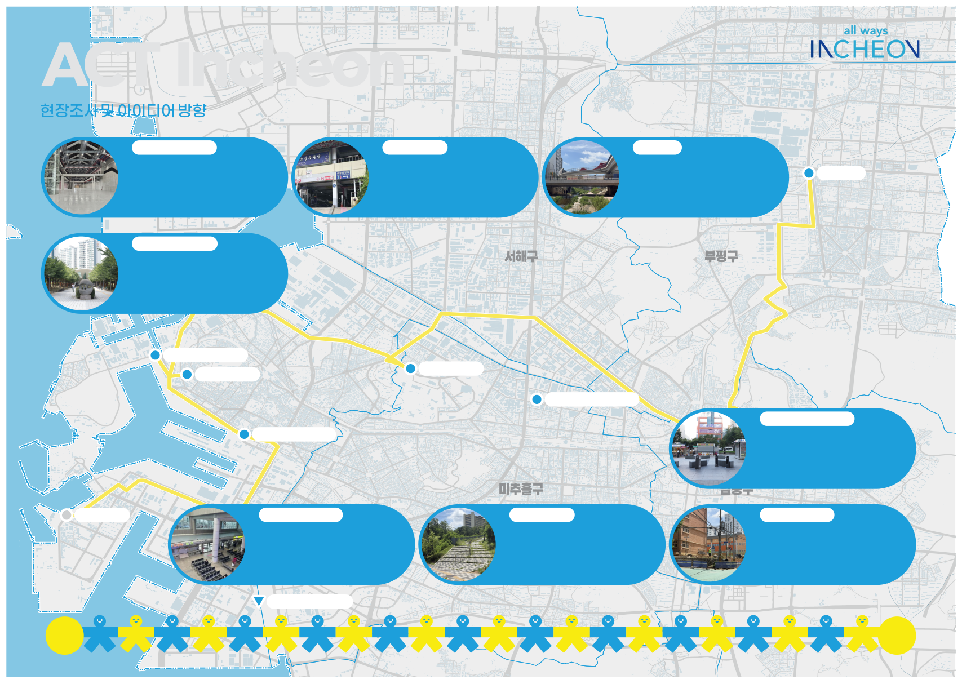
종전 후보지 참고
4 차이나타운
5 굴포천
사업 범위 확인
친절한 인천
흐르는 인천
5 굴포천
현재 구체안 7곳 · 최종 범위 협의
같은 정보를 현장과 QR로 전달하다
전시·좌석과 대여가 만나는 교량 아래
부두 사진은 종전 후보 검토 자료.
인지·내용 이해·호감도를 비교하다.
체류·활동·매력을 함께 확인하다.
3 송도캠퍼스타운
함께 뛰는 인천
같은 코스에서 새로운 만남을 만들다
머무름·교류·실제 재참여를 살피다.
7개 거점 실험 방향
기존 후보지 개념도 · 최종 설치 위치는 현장 협의
종전 후보지
2 선인재단
4 차이나타운
제물포구
6 구월동로데오거리
6 구월동로데오거리
7 연안여객터미널
쾌적한 인천
자리와 처리 안내로 이용을 돕다
꽁초 처리·공간 이용·동선을 보다.
종전 후보
7 연안여객터미널
2 선인재단
1 약산초등학교
머무는 인천
함께 오르는 인천
키우는 인천
안내와 휴식으로 출항 대기를 돕다
매일의 오름에 발견과 동행을 더하다
어린이가 알아보고 말하는 우리 길
짐 정돈·2층 이용·만족을 확인하다.
재미와 힘듦을 따로 살피다.
시민안에 어린이 표현과 장소를 더하다.
3 송도캠퍼스타운
Notes:
原本: 인천창의디자인_국장님보고_2_선인재단, 굴포천.pdf 3쪽
원본의 비문자 요소와 위치를 유지하고 표시한 텍스트만 교체했습니다.
제물포구
5 굴포천
1 약산초등학교
2 선인재단
4 차이나타운
종전 후보지 참고
종전 후보
7 연안여객터미널
4 차이나타운
종전 후보지
2 선인재단
5 굴포천
7 연안여객터미널
6 구월동로데오거리
3 송도캠퍼스타운
6 구월동로데오거리
3 송도캠퍼스타운
흐르는 인천
전시·좌석과 대여가 만나는 교량 아래
체류·활동·매력을 함께 확인하다.
키우는 인천
어린이가 알아보고 말하는 우리 길
시민안에 어린이 표현과 장소를 더하다.
함께 오르는 인천
매일의 오름에 발견과 동행을 더하다
재미와 힘듦을 따로 살피다.
친절한 인천
같은 정보를 현장과 QR로 전달하다
인지·내용 이해·호감도를 비교하다.
사업 범위 확인
현재 구체안 7곳 · 최종 범위 협의
부두 사진은 종전 후보 검토 자료.
머무는 인천
안내와 휴식으로 출항 대기를 돕다
짐 정돈·2층 이용·만족을 확인하다.
함께 뛰는 인천
같은 코스에서 새로운 만남을 만들다
머무름·교류·실제 재참여를 살피다.
쾌적한 인천
자리와 처리 안내로 이용을 돕다
꽁초 처리·공간 이용·동선을 보다.
7개 거점 실험 방향
기존 후보지 개념도 · 최종 설치 위치는 현장 협의

Slide 4
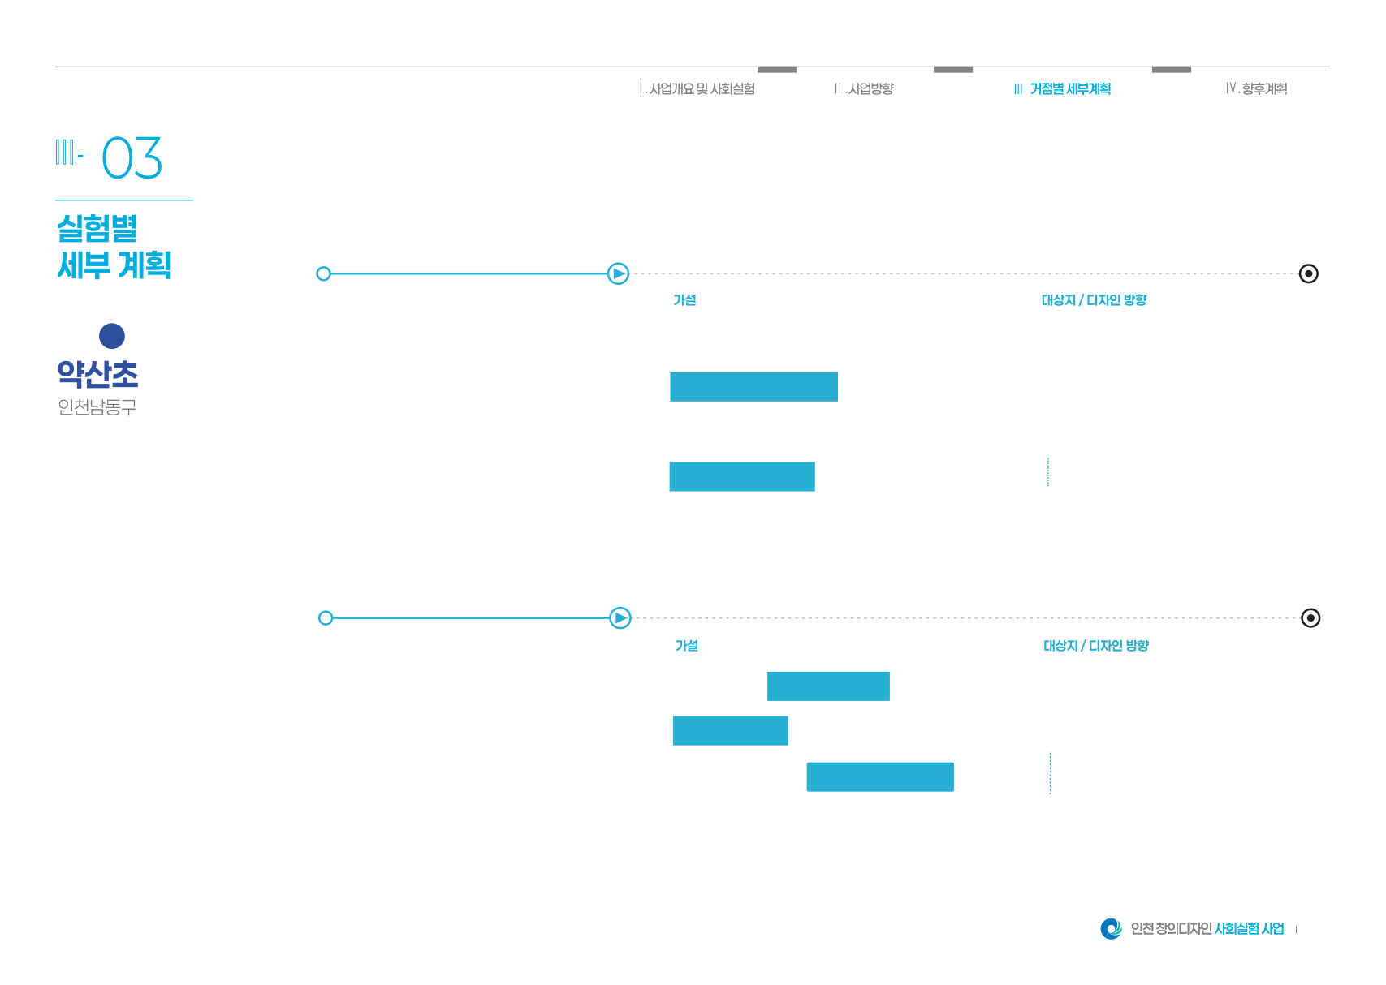
1. 어린이가 알아보고 자기 위치를 설명하기 쉬운 통학로를 만들 수
있을까?
안전-1 1차 「키우는 인천 · 시민안」
문제 인식 / 측정 항목
안전
1
핵심 지표 :
등하굣길 지주와 바닥에
약산초 학교 안팎 통학로
인지율
지주와 바닥이 연결되는 구역
색·상징·이름을
더하면,
설치 수·범위는 학교와 협의
이미지 인지와 위치 설명
어린이가 자신의 위치를
집중 데이터 :
더 잘 알아보고
말할 수 있을까?
통학 경로별 노출 여부
시민안의 색·상징·이름
「키우는 인천 · 시민안」
붓과 물감의 색채 영역
색·기호·이름으로 위치 안내
안전-1 2차 「키우는 인천 · 어린이안」
통학 노출 뒤 워크숍 전 조사
문제 인식 / 측정 항목
핵심 지표 :
어린이가
직접 제안
하고,
학교 안팎 설치 가능 구역
제안 유형
시민안 교체·새 장소를 구분
고른 장소
에 표식을 설치하면,
표식 수와 노출기간은 맞춤
인지·콘텐츠·장소의 변화
자신의 위치를
더 잘 설명하고
집중 데이터 :
어떤 표현과 장소의 차이가 드러날까?
「키우는 인천 · 어린이안」
어린이가 고른 표현과 위치
참여 여부·노출기간 함께 기록
2개 학급·각 1교시 워크숍
표현·이름·설치 장소를 제안
어린이안 적용 뒤 동일 조사
4
Notes:
原本: 아이디어 정교화_약산초등학교.pdf 4쪽
원본의 비문자 요소와 위치를 유지하고 표시한 텍스트만 교체했습니다.
1. 어린이가 알아보고 자기 위치를 설명하기 쉬운 통학로를 만들 수 있을까?
1
안전
안전-1 1차 「키우는 인천 · 시민안」
문제 인식 / 측정 항목
핵심 지표 :
인지율
이미지 인지와 위치 설명
집중 데이터 :
통학 경로별 노출 여부
시민안의 색·상징·이름
약산초 학교 안팎 통학로
지주와 바닥이 연결되는 구역
설치 수·범위는 학교와 협의
「키우는 인천 · 시민안」
붓과 물감의 색채 영역
색·기호·이름으로 위치 안내
통학 노출 뒤 워크숍 전 조사
등하굣길 지주와 바닥에
색·상징·이름을
더하면,
어린이가 자신의 위치를
더 잘 알아보고
말할 수 있을까?
안전-1 2차 「키우는 인천 · 어린이안」
문제 인식 / 측정 항목
핵심 지표 :
제안 유형
인지·콘텐츠·장소의 변화
집중 데이터 :
어린이가 고른 표현과 위치
참여 여부·노출기간 함께 기록
학교 안팎 설치 가능 구역
시민안 교체·새 장소를 구분
표식 수와 노출기간은 맞춤
「키우는 인천 · 어린이안」
2개 학급·각 1교시 워크숍
표현·이름·설치 장소를 제안
어린이안 적용 뒤 동일 조사
어린이가
직접 제안
하고,
고른 장소
에 표식을 설치하면,
자신의 위치를
더 잘 설명하고
어떤 표현과 장소의 차이가 드러날까?
4

Slide 5
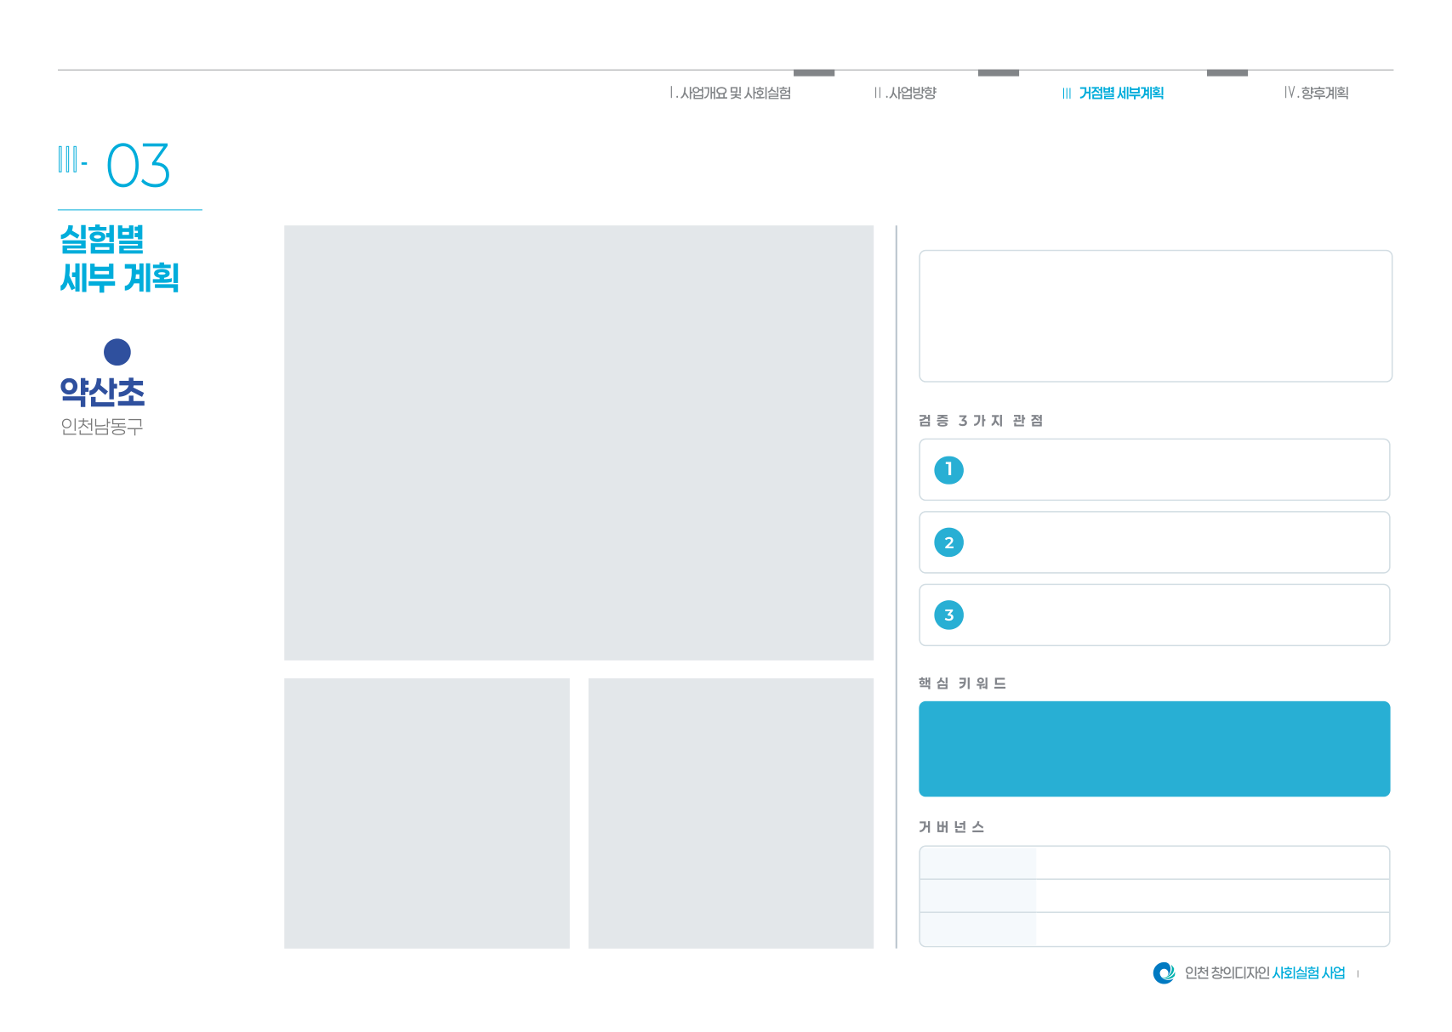
1차 실험 「키우는 인천 · 시민안」
지주와 바닥을 색·상징·이름으로 연결하면, 어린이가 표식을 알아보고 자신의 위치를 설명하기 쉬워질까?
조 사 설 계 · 현 장 질 문
현장 질문: “이 표시를 본 적이 있나요?”
“보호자에게 이곳을 어떻게 설명할까요?”
설치 뒤 1~2회 통학 노출을 기본안으로 설정.
안전
1
인지조사는 워크숍 설명보다 먼저 진행.
붓형 지주와 물감 바닥 영역
시민안 적용 시뮬레이션 영역
효과성 | 표식을 알아보고 위치를 설명하는가
이미지 인지율·위치 선택·설명 과제 0~2점
콘텐츠 다양성 | 시민안은 무엇을 제안하는가
색·상징·이름·이용 방식 유형을 조사자가 분류
장소적 다양성 | 어디에 설치하고 왜 골랐는가
시설 위치·통학 경로·선정 이유를 지도에 기록
색과 이름으로 알아보는 우리 등하굣길
색·기호·이름을 함께 표시
표식과 주변 단서로
#시민참여 #위치인지 #위치설명 #안심통학로
바닥 디자인 상세 영역
위치를 설명하는 장면
학교·관계부서
공문·수업·설치 구역·통학 동선 협의
디자인단
시민안의 취지 확인·어린이 참여 준비
수행기관
시제품·인지조사·워크숍·설치와 철거
5
Notes:
原本: 아이디어 정교화_약산초등학교.pdf 5쪽
원본의 비문자 요소와 위치를 유지하고 표시한 텍스트만 교체했습니다.
1차 실험 「키우는 인천 · 시민안」
지주와 바닥을 색·상징·이름으로 연결하면, 어린이가 표식을 알아보고 자신의 위치를 설명하기 쉬워질까?
조 사 설 계 · 현 장 질 문
현장 질문: “이 표시를 본 적이 있나요?”
“보호자에게 이곳을 어떻게 설명할까요?”
설치 뒤 1~2회 통학 노출을 기본안으로 설정.
인지조사는 워크숍 설명보다 먼저 진행.
효과성 | 표식을 알아보고 위치를 설명하는가
이미지 인지율·위치 선택·설명 과제 0~2점
콘텐츠 다양성 | 시민안은 무엇을 제안하는가
색·상징·이름·이용 방식 유형을 조사자가 분류
장소적 다양성 | 어디에 설치하고 왜 골랐는가
시설 위치·통학 경로·선정 이유를 지도에 기록
색과 이름으로 알아보는 우리 등하굣길
#시민참여 #위치인지 #위치설명 #안심통학로
학교·관계부서
공문·수업·설치 구역·통학 동선 협의
디자인단
시민안의 취지 확인·어린이 참여 준비
수행기관
시제품·인지조사·워크숍·설치와 철거
붓형 지주와 물감 바닥 영역
시민안 적용 시뮬레이션 영역
색·기호·이름을 함께 표시
바닥 디자인 상세 영역
표식과 주변 단서로
위치를 설명하는 장면
1
안전
5

Slide 6

2차 실험 「키우는 인천 · 어린이안」
어린이가 고른 표현과 장소를 반영하면, 시민안과 인지·위치 설명·아이디어 유형에서 어떤 차이가 나타날까?
조 사 설 계 · 현 장 질 문
현장 질문: “어디에 어떤 표시를 두고 싶나요?”
2개 학급·각 1교시: 인지조사→그리기→위치 선택.
동일 노출기간 뒤 인지·위치 설명을 다시 확인.
안전
1
장소도 바뀌면 디자인·장소 묶음의 변화로 해석.
어린이가 제안한 표식·이름·장소
워크숍 이후 적용 시안 영역
효과성 | 어린이안에서 인지·설명이 달라지는가
같은 질문으로 비교·통학 경로와 참여 여부 구분
콘텐츠 다양성 | 표현과 이름은 어떻게 다른가
색·동물·사물·문자 등 유형과 제안자 수 기록
장소적 다양성 | 어린이는 어느 곳을 고르는가
후보 위치·선택 이유·시민안과의 차이를 비교
어린이의 말과 장소 선택으로 다듬는 길
어린이 참여디자인
어린이안 적용 후
#어린이참여 #위치설명 #장소선택 #인지비교
워크숍 과정 기록 영역
통학 중 인지 확인 장면
학교·관계부서
학급·동의 절차·설치 후보지 확정
어린이디자인단
이름·형태·장소와 선택 이유 제안
수행기관
제안 분류·시제품 교체·전후 비교
6
Notes:
原本: 아이디어 정교화_약산초등학교.pdf 6쪽
원본의 비문자 요소와 위치를 유지하고 표시한 텍스트만 교체했습니다.
2차 실험 「키우는 인천 · 어린이안」
어린이가 고른 표현과 장소를 반영하면, 시민안과 인지·위치 설명·아이디어 유형에서 어떤 차이가 나타날까?
조 사 설 계 · 현 장 질 문
현장 질문: “어디에 어떤 표시를 두고 싶나요?”
2개 학급·각 1교시: 인지조사→그리기→위치 선택.
동일 노출기간 뒤 인지·위치 설명을 다시 확인.
장소도 바뀌면 디자인·장소 묶음의 변화로 해석.
효과성 | 어린이안에서 인지·설명이 달라지는가
같은 질문으로 비교·통학 경로와 참여 여부 구분
콘텐츠 다양성 | 표현과 이름은 어떻게 다른가
색·동물·사물·문자 등 유형과 제안자 수 기록
장소적 다양성 | 어린이는 어느 곳을 고르는가
후보 위치·선택 이유·시민안과의 차이를 비교
어린이의 말과 장소 선택으로 다듬는 길
#어린이참여 #위치설명 #장소선택 #인지비교
학교·관계부서
학급·동의 절차·설치 후보지 확정
어린이디자인단
이름·형태·장소와 선택 이유 제안
수행기관
제안 분류·시제품 교체·전후 비교
어린이가 제안한 표식·이름·장소
워크숍 이후 적용 시안 영역
어린이 참여디자인
워크숍 과정 기록 영역
어린이안 적용 후
통학 중 인지 확인 장면
1
안전
6

Slide 7
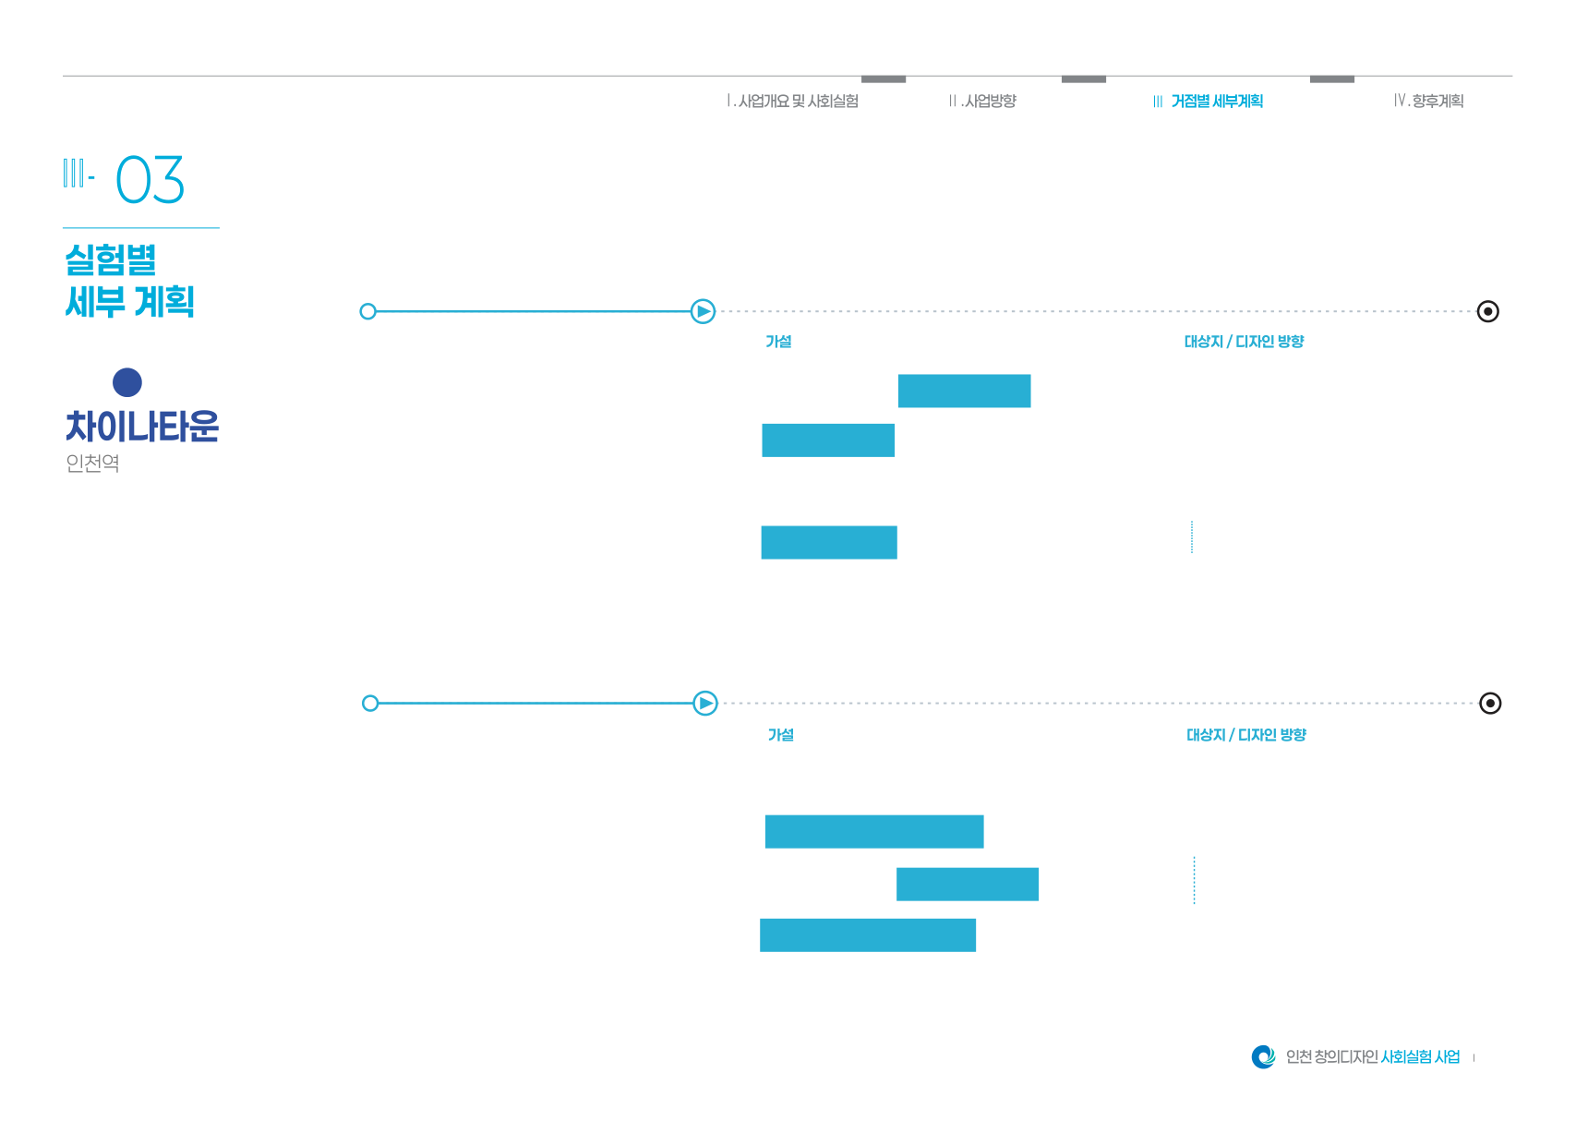
4. 같은 화장실 정보를 현장과 QR로 전하면, 이해와 이용에 어떤 차이가
날까?
포용-4 1차 「친절한 인천 · 직접 안내」
문제 인식 / 측정 항목
포용
4
핵심 지표 :
화장실 주변에
이용 정보를
차이나타운 화장실 주변
인지·이해
외부 임시 안내물을 주 비교
현장 안내판
으로 전달하면,
내부 기본 안내는 동일 유지
안내 인지와 내용 식별
이용자가 안내를 알아보고
집중 데이터 :
필요한 정보
를 이해할 수 있을까?
에티켓·인근 화장실 위치
안내 인지·정보 이해·호감도
「친절한 인천 · 직접 안내」
에티켓 3종과 위치 약도
현장 안내판에서 직접 제공
포용-4 2차 「친절한 인천 · QR 안내」
언어·위치·판면 크기 고정
문제 인식 / 측정 항목
핵심 지표 :
같은 정보와 위치를 유지하고,
1차와 같은 외부 안내 위치
접근·이해
내부 기본 안내는 유지
QR로 정보를 연결
해 전달하면,
QR로 동일한 정보에 연결
같은 정보의 전달 경로 비교
이용자는 더
쉽게 접근해
집중 데이터 :
에티켓과 위치를 이해
할 수 있을까?
「친절한 인천 · QR 안내」
공통 인지·이해·호감도
QR 세션·메뉴 열림은 보조
첫 화면에서 위치 바로 보기
에티켓 확인을 강제하지 않음
정보·언어·판면 외곽 유지
7
Notes:
原本: 아이디어 정교화_약산초등학교.pdf 7쪽
원본의 비문자 요소와 위치를 유지하고 표시한 텍스트만 교체했습니다.
4. 같은 화장실 정보를 현장과 QR로 전하면, 이해와 이용에 어떤 차이가 날까?
4
포용
포용-4 1차 「친절한 인천 · 직접 안내」
문제 인식 / 측정 항목
핵심 지표 :
인지·이해
안내 인지와 내용 식별
집중 데이터 :
에티켓·인근 화장실 위치
안내 인지·정보 이해·호감도
차이나타운 화장실 주변
외부 임시 안내물을 주 비교
내부 기본 안내는 동일 유지
「친절한 인천 · 직접 안내」
에티켓 3종과 위치 약도
현장 안내판에서 직접 제공
언어·위치·판면 크기 고정
화장실 주변에
이용 정보를
현장 안내판
으로 전달하면,
이용자가 안내를 알아보고
필요한 정보
를 이해할 수 있을까?
포용-4 2차 「친절한 인천 · QR 안내」
문제 인식 / 측정 항목
핵심 지표 :
접근·이해
같은 정보의 전달 경로 비교
집중 데이터 :
공통 인지·이해·호감도
QR 세션·메뉴 열림은 보조
1차와 같은 외부 안내 위치
내부 기본 안내는 유지
QR로 동일한 정보에 연결
「친절한 인천 · QR 안내」
첫 화면에서 위치 바로 보기
에티켓 확인을 강제하지 않음
정보·언어·판면 외곽 유지
같은 정보와 위치를 유지하고,
QR로 정보를 연결
해 전달하면,
이용자는 더
쉽게 접근해
에티켓과 위치를 이해
할 수 있을까?
7

Slide 8
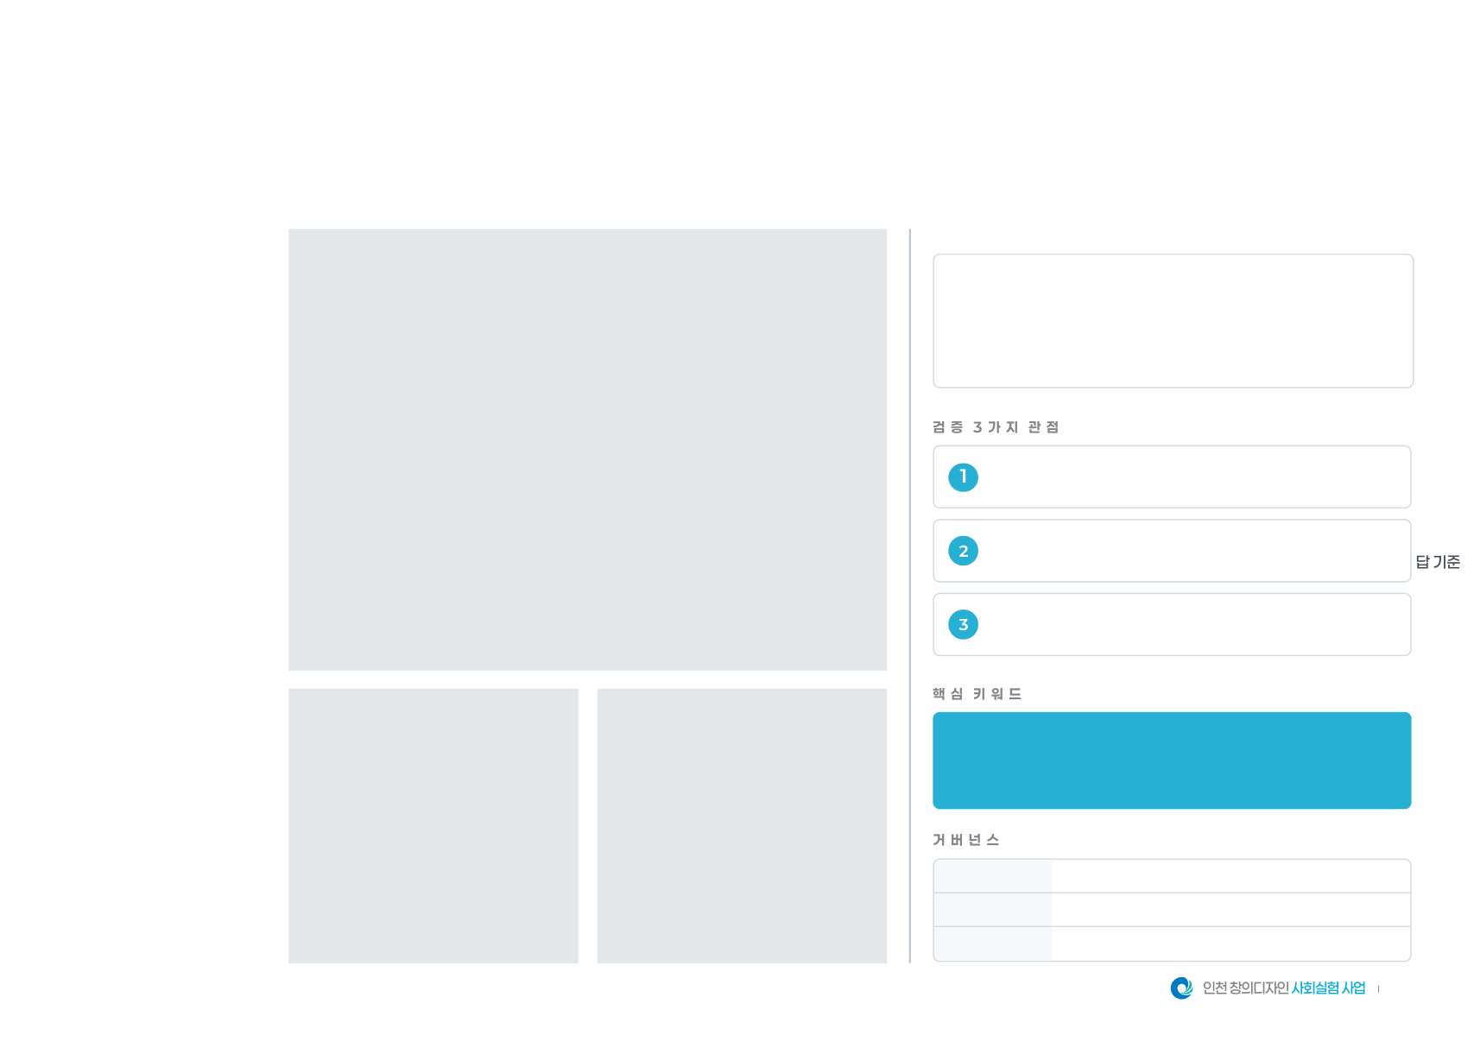
1차 실험 「친절한 인천 · 직접 안내」
같은 에티켓과 인근 화장실 위치를 현장 안내판에서 직접 보여주면, 이용자가 쉽게 알아보고 이해할까?
조 사 설 계 · 현 장 질 문
현장 질문: “방금 화장실 안내를 보셨나요?”
내용 확인: 에티켓 의미·이용 가능 시설 식별.
위치·언어·판면 크기·모집 방식은 회차 간 유지.
실제 화장실 개방시간과 이동 경로를 먼저 확인.
현장 직접 안내 적용 영역
에티켓 3종 + 인근 화장실 약도
인지성 | 현장 안내를 알아보는가
보았는지 질문하고 정답·대조 이미지로 확인
지각성 | 에티켓과 위치 정보를 이해하는가
동일한 내용 확인 문항·모르겠음 응답 포함
호감도 | 안내가 쉽고 부담스럽지 않은가
찾기 쉬움·표현 부담 각 5점과 개선 의견
필요한 정보를 현장에서 바로 읽는 안내
에티켓 픽토그램
개방 확인한 화장실
#직접안내 #에티켓 #화장실위치 #내용이해
상세 안내 영역
위치 약도 영역
시설 관리주체
부착 위치·시설 개방·설치와 철거 협의
시민디자인단
공통 설문·정보 이해·표현 의견 수집
수행기관
다국어·약도·판면 제작·기준선 조사
8
Notes:
原本: 아이디어 정교화_약산초등학교.pdf 8쪽
원본의 비문자 요소와 위치를 유지하고 표시한 텍스트만 교체했습니다.
1차 실험 「친절한 인천 · 직접 안내」
같은 에티켓과 인근 화장실 위치를 현장 안내판에서 직접 보여주면, 이용자가 쉽게 알아보고 이해할까?
조 사 설 계 · 현 장 질 문
현장 질문: “방금 화장실 안내를 보셨나요?”
내용 확인: 에티켓 의미·이용 가능 시설 식별.
위치·언어·판면 크기·모집 방식은 회차 간 유지.
실제 화장실 개방시간과 이동 경로를 먼저 확인.
인지성 | 현장 안내를 알아보는가
보았는지 질문하고 정답·대조 이미지로 확인
지각성 | 에티켓과 위치 정보를 이해하는가
동일한 내용 확인 문항·모르겠음 응답 포함
호감도 | 안내가 쉽고 부담스럽지 않은가
찾기 쉬움·표현 부담 각 5점과 개선 의견
필요한 정보를 현장에서 바로 읽는 안내
#직접안내 #에티켓 #화장실위치 #내용이해
시설 관리주체
부착 위치·시설 개방·설치와 철거 협의
시민디자인단
공통 설문·정보 이해·표현 의견 수집
수행기관
다국어·약도·판면 제작·기준선 조사
현장 직접 안내 적용 영역
에티켓 3종 + 인근 화장실 약도
에티켓 픽토그램
상세 안내 영역
개방 확인한 화장실
위치 약도 영역
8

Slide 9

2차 실험 「친절한 인천 · QR 안내」
같은 정보를 QR 웹으로 연결하면, 직접 안내와 비교해 접근·이해·호감도에서 어떤 차이가 나타날까?
조 사 설 계 · 현 장 질 문
공통 인지·내용 식별·호감 문항을 그대로 사용.
웹: 열림·위치 보기·에티켓 보기·의견을 기록.
클릭은 인지율, 확인 시간은 이해도로 단정 안 함.
미선택은 무응답으로 두고 무관심으로 해석 안 함.
QR 간접 안내 적용 영역
같은 에티켓·위치 정보를 웹으로 연결
인지성 | QR 안내와 제공 내용을 알아보는가
공통 설문 인지율·웹 접속 여부는 별도 집계
지각성 | 필요한 정보에 접근하고 이해하는가
내용 확인 문항·메뉴 이용·접속 오류를 구분
호감도 | 직접 안내와 QR 중 무엇이 편한가
동일한 5점 설문·웹 의견·미응답을 분리
같은 정보를 연결해 보는 친절한 QR 안내
QR 외부 안내판
첫 화면 위치 안내
#QR안내 #동일정보 #접근성 #공통설문
상세 적용 영역
에티켓 메뉴 영역
시설 관리주체
동일 위치·기본 안내·운영 조건 유지
시민디자인단
같은 모집 방식으로 공통 설문 운영
수행기관
QR 웹·접속 기록·다국어·오류 점검
9
Notes:
原本: 아이디어 정교화_약산초등학교.pdf 9쪽
원본의 비문자 요소와 위치를 유지하고 표시한 텍스트만 교체했습니다.
2차 실험 「친절한 인천 · QR 안내」
같은 정보를 QR 웹으로 연결하면, 직접 안내와 비교해 접근·이해·호감도에서 어떤 차이가 나타날까?
조 사 설 계 · 현 장 질 문
공통 인지·내용 식별·호감 문항을 그대로 사용.
웹: 열림·위치 보기·에티켓 보기·의견을 기록.
클릭은 인지율, 확인 시간은 이해도로 단정 안 함.
미선택은 무응답으로 두고 무관심으로 해석 안 함.
인지성 | QR 안내와 제공 내용을 알아보는가
공통 설문 인지율·웹 접속 여부는 별도 집계
지각성 | 필요한 정보에 접근하고 이해하는가
내용 확인 문항·메뉴 이용·접속 오류를 구분
호감도 | 직접 안내와 QR 중 무엇이 편한가
동일한 5점 설문·웹 의견·미응답을 분리
같은 정보를 연결해 보는 친절한 QR 안내
#QR안내 #동일정보 #접근성 #공통설문
시설 관리주체
동일 위치·기본 안내·운영 조건 유지
시민디자인단
같은 모집 방식으로 공통 설문 운영
수행기관
QR 웹·접속 기록·다국어·오류 점검
QR 간접 안내 적용 영역
같은 에티켓·위치 정보를 웹으로 연결
QR 외부 안내판
상세 적용 영역
첫 화면 위치 안내
에티켓 메뉴 영역
9

Slide 10
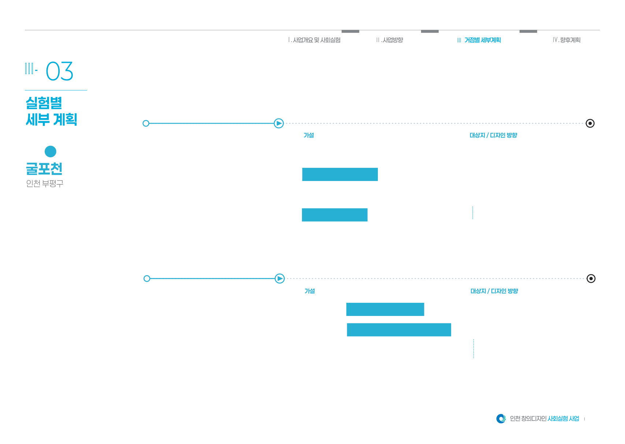
5. 교량 아래의 전시와 대여가 산책 중 멈춤과 휴식으로 이어질까?
매력-5 1차 「흐르는 인천」
문제 인식 / 측정 항목
매력
5
핵심 지표 :
비어 있던 교량 하부에
굴포천 교량 하부 후보 구역
체류시간
벽면과 좌석 연출을 연결
전시·좌석을 조성
해두면,
교량·좌석 수는 실측해 확정
전시·좌석 연출 뒤 머무름
지나치던 사람이
집중 데이터 :
멈춰 서서
보고
머물지 않을까?
통과·멈춤·착석·감상
반대편 좌석의 감상도 관찰
「흐르는 인천」
작가 패턴·촉감·좌석 연출
전시와 좌석을 함께 구성
매력-5 2차 「빌려 쓰는 자리」
반대편 시야와 통행 폭 확인
문제 인식 / 측정 항목
핵심 지표 :
전시 옆에
쉴 것과 움직일 것
을
1차와 같은 전시·좌석 구역
체류·대여
휴식·활동·통과 동선을 구분
빌려주면,
머물고 움직이기도 하며
추가 그늘막은 설치하지 않음
휴식과 활동의 이용 변화
휴식을
더 다양하게
집중 데이터 :
즐기게 되지 않을까?
「빌려 쓰는 자리」
대여·반납·실제 사용
활동 다양성·감상 방해 여부
빈백·돗자리·가벼운 활동품
대여·반납 거치대와 관리
가능한 구역에 맞춰 품목 확정
10
Notes:
原本: 인천창의디자인_국장님보고_2_선인재단, 굴포천.pdf 16쪽
원본의 비문자 요소와 위치를 유지하고 표시한 텍스트만 교체했습니다.
5. 교량 아래의 전시와 대여가 산책 중 멈춤과 휴식으로 이어질까?
5
매력
매력-5 1차 「흐르는 인천」
문제 인식 / 측정 항목
핵심 지표 :
체류시간
전시·좌석 연출 뒤 머무름
집중 데이터 :
통과·멈춤·착석·감상
반대편 좌석의 감상도 관찰
굴포천 교량 하부 후보 구역
벽면과 좌석 연출을 연결
교량·좌석 수는 실측해 확정
「흐르는 인천」
작가 패턴·촉감·좌석 연출
전시와 좌석을 함께 구성
반대편 시야와 통행 폭 확인
비어 있던 교량 하부에
전시·좌석을 조성
해두면,
지나치던 사람이
멈춰 서서
보고
머물지 않을까?
매력-5 2차 「빌려 쓰는 자리」
문제 인식 / 측정 항목
핵심 지표 :
체류·대여
휴식과 활동의 이용 변화
집중 데이터 :
대여·반납·실제 사용
활동 다양성·감상 방해 여부
1차와 같은 전시·좌석 구역
휴식·활동·통과 동선을 구분
추가 그늘막은 설치하지 않음
「빌려 쓰는 자리」
빈백·돗자리·가벼운 활동품
대여·반납 거치대와 관리
가능한 구역에 맞춰 품목 확정
전시 옆에
쉴 것과 움직일 것
을
빌려주면,
머물고 움직이기도 하며
휴식을
더 다양하게
즐기게 되지 않을까?
16

Slide 11
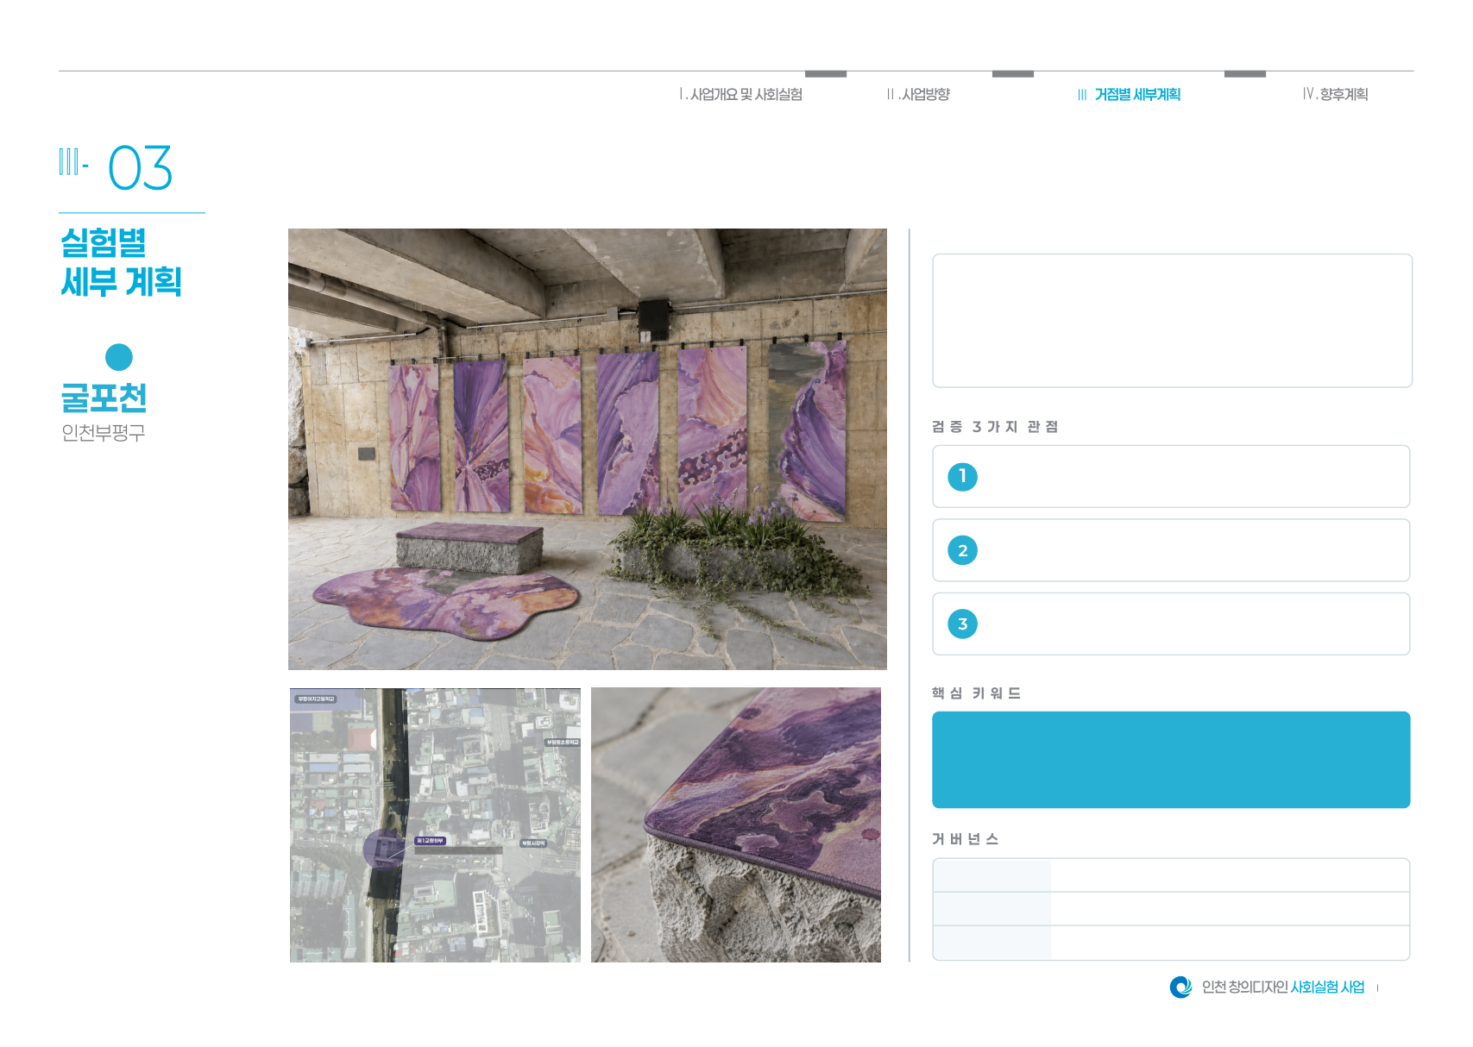
1차 실험 「흐르는 인천」
교량 하부에 작가 전시와 좌석 연출을 함께 적용하면, 지나치던 시민이 멈추고 쉬어가게 될까?
조 사 설 계 · 현 장 질 문
현장 질문: “현재 공간에 머물고 싶은가요?”
전시 전후 같은 구역·시간대의 체류를 관찰.
사전의 전시 기대와 사후 만족은 별도 문항.
매력
5
도면 속 좌석 수는 현장 실측 뒤 확정.
체류성 | 멈추고 앉아 머무는가
구역별 입·퇴장·착석·반대편 감상을 기록
행태 다양성 | 공간을 어떻게 사용하는가
감상·만짐·사진·대화·휴식 행동을 복수 기록
매력성 | 머물고 싶은 공간으로 느끼는가
현재 매력·만족·재방문 의향을 공통 설문
벽의 그림과 좌석이 이어지는 쉬어갈 자리
#작가협업 #전시와좌석 #체류성 #장소매력
후보 위치 · 현장 협의
좌석 수·배치 실측 후 확정
관계부서
교량·좌석·부착 범위·원상복구 협의
한쪽 전시·반대편 감상 관찰
시민디자인단
체류 관찰·사전·사후 공통 설문
작가·수행기관
패턴·촉감·좌석 연출·운영 관리
11
Notes:
原本: 인천창의디자인_국장님보고_2_선인재단, 굴포천.pdf 17쪽
원본의 비문자 요소와 위치를 유지하고 표시한 텍스트만 교체했습니다.
1차 실험 「흐르는 인천」
교량 하부에 작가 전시와 좌석 연출을 함께 적용하면, 지나치던 시민이 멈추고 쉬어가게 될까?
조 사 설 계 · 현 장 질 문
현장 질문: “현재 공간에 머물고 싶은가요?”
전시 전후 같은 구역·시간대의 체류를 관찰.
사전의 전시 기대와 사후 만족은 별도 문항.
도면 속 좌석 수는 현장 실측 뒤 확정.
체류성 | 멈추고 앉아 머무는가
구역별 입·퇴장·착석·반대편 감상을 기록
행태 다양성 | 공간을 어떻게 사용하는가
감상·만짐·사진·대화·휴식 행동을 복수 기록
매력성 | 머물고 싶은 공간으로 느끼는가
현재 매력·만족·재방문 의향을 공통 설문
벽의 그림과 좌석이 이어지는 쉬어갈 자리
#작가협업 #전시와좌석 #체류성 #장소매력
관계부서
교량·좌석·부착 범위·원상복구 협의
시민디자인단
체류 관찰·사전·사후 공통 설문
작가·수행기관
패턴·촉감·좌석 연출·운영 관리
5
매력
후보 위치 · 현장 협의
좌석 수·배치 실측 후 확정
한쪽 전시·반대편 감상 관찰
17

Slide 12
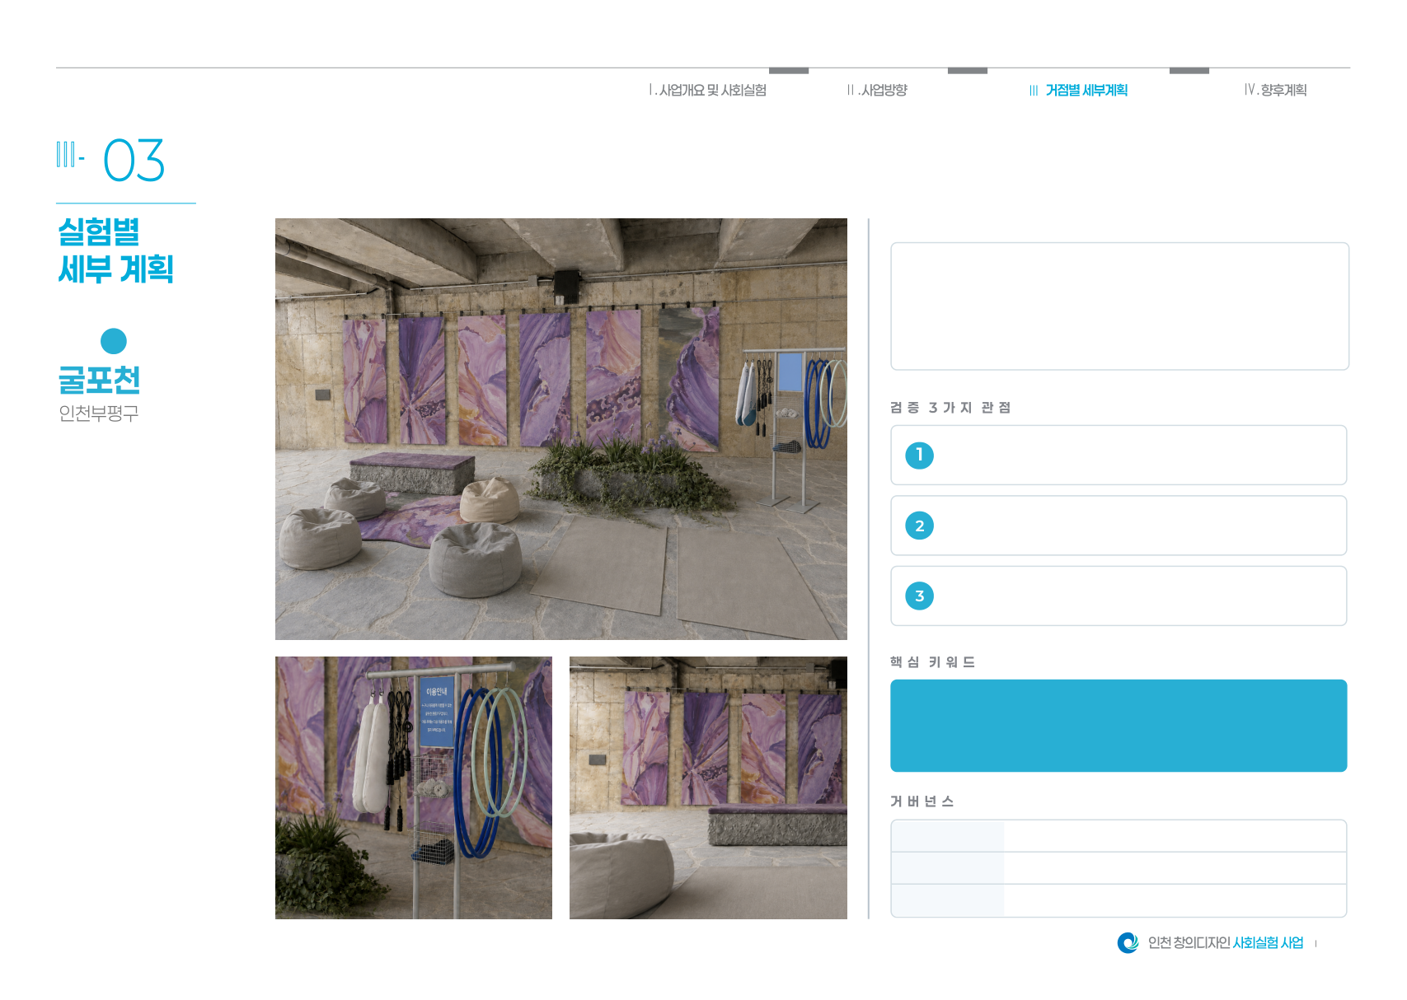
2차 실험 「빌려 쓰는 자리」
1차 전시와 좌석을 유지한 채 휴식·활동 물품을 빌려주면, 머무름과 활동이 더 다양해질까?
조 사 설 계 · 현 장 질 문
현장 질문: “작품과 휴식·활동이 잘 어울리나요?”
“다른 활동 때문에 감상이나 휴식이 방해됐나요?”
추가 그늘막 없이 대여만 더해 1차와 비교.
매력
5
대여시간과 실제 활동시간은 구분해 기록.
체류성 | 대여가 머무름을 늘리는가
동일 구역의 체류·착석·휴식 시간을 비교
행태 다양성 | 무엇을 빌려 어떻게 쓰는가
품목·대여·반납·실제 사용·방해 행동을 기록
매력성 | 전시와 활동이 조화를 이루는가
매력·만족·재방문과 활동 간 충돌을 확인
그림 곁에서 빌려 쉬고 함께 움직이는 자리
#대여와반납 #휴식 #행태다양성 #공간조화
관계부서
활동 구역·통행·시설 유지관리 협의
시민디자인단
관찰·설문과 대여 운영 역할 분리
운영팀·작가
품목 관리·반납·청소·전시 보수
12
Notes:
原本: 인천창의디자인_국장님보고_2_선인재단, 굴포천.pdf 18쪽
원본의 비문자 요소와 위치를 유지하고 표시한 텍스트만 교체했습니다.
2차 실험 「빌려 쓰는 자리」
1차 전시와 좌석을 유지한 채 휴식·활동 물품을 빌려주면, 머무름과 활동이 더 다양해질까?
조 사 설 계 · 현 장 질 문
현장 질문: “작품과 휴식·활동이 잘 어울리나요?”
“다른 활동 때문에 감상이나 휴식이 방해됐나요?”
추가 그늘막 없이 대여만 더해 1차와 비교.
대여시간과 실제 활동시간은 구분해 기록.
체류성 | 대여가 머무름을 늘리는가
동일 구역의 체류·착석·휴식 시간을 비교
행태 다양성 | 무엇을 빌려 어떻게 쓰는가
품목·대여·반납·실제 사용·방해 행동을 기록
매력성 | 전시와 활동이 조화를 이루는가
매력·만족·재방문과 활동 간 충돌을 확인
그림 곁에서 빌려 쉬고 함께 움직이는 자리
#대여와반납 #휴식 #행태다양성 #공간조화
관계부서
활동 구역·통행·시설 유지관리 협의
시민디자인단
관찰·설문과 대여 운영 역할 분리
운영팀·작가
품목 관리·반납·청소·전시 보수
5
매력
18

